Slide 1
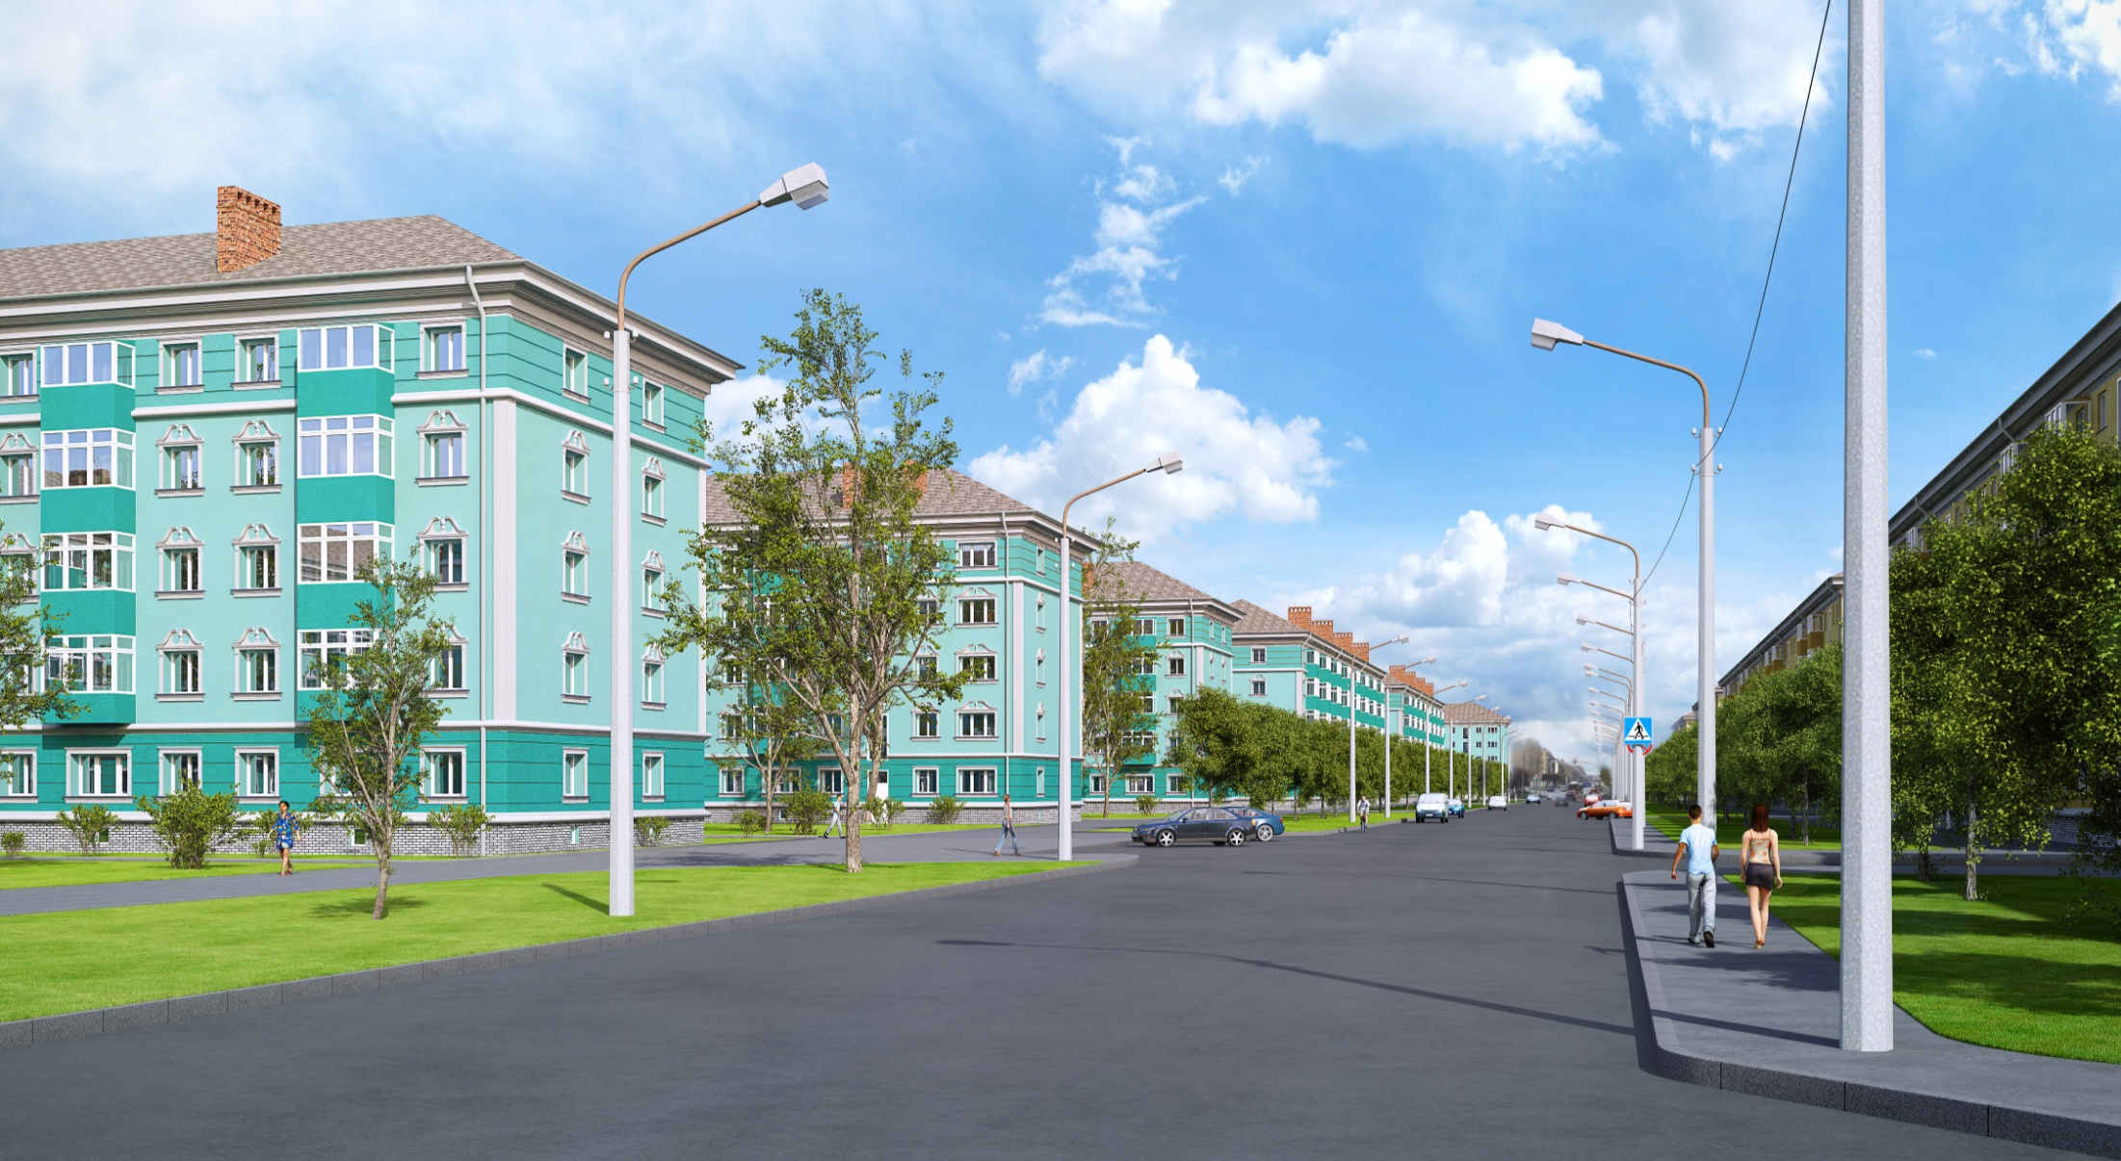

Модернизация жилого дома
Ул. Ленина, д. 133
Your Logo

Slide 2
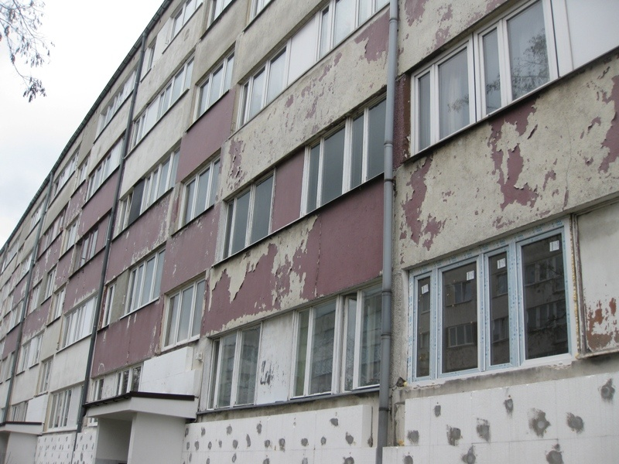
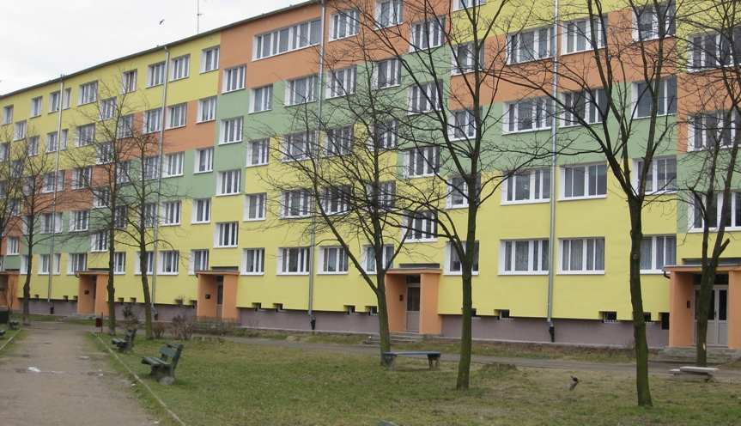
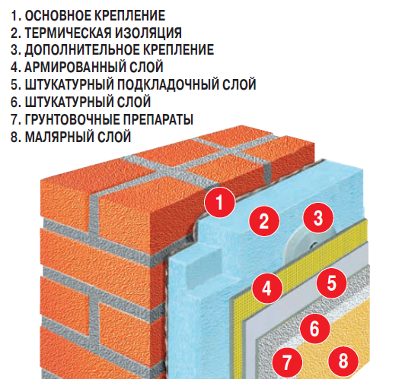
Утепление стен здания

Slide 3
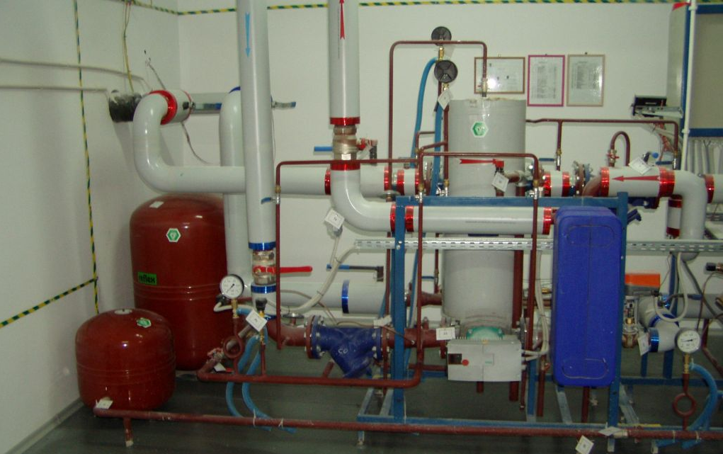
Модернизация теплового пункта

Slide 4
Модернизация дома
Вариант №1
Мероприятия
Затраты,руб
1. Аудит и/или другая техническая документация
50 000,00
2. Модернизация теплопункта
856 000,00
3. Замена старых окон в квартирах и на лестничных клетках
на стеклопакеты (без стоимости монтажа)
1 647 164,00
4. Стоимость балконных окон
650 000,00
5. Замена дверей во входных группах
150 000,00
6. Утепление фасада здания. Демонтаж старых окон и
монтаж стеклопакетов. Декоративная отделка фасада.
8 989 142,00
Общая стоимость
12 342 306,00
Срок окупаемости предлагаемого варианта, лет
7,14

Slide 5
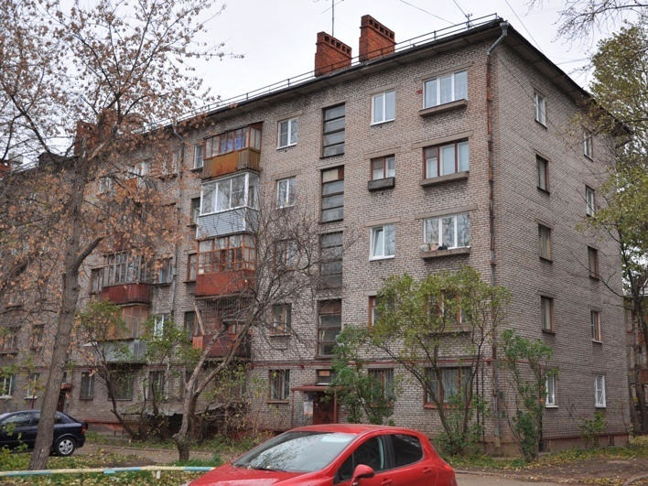
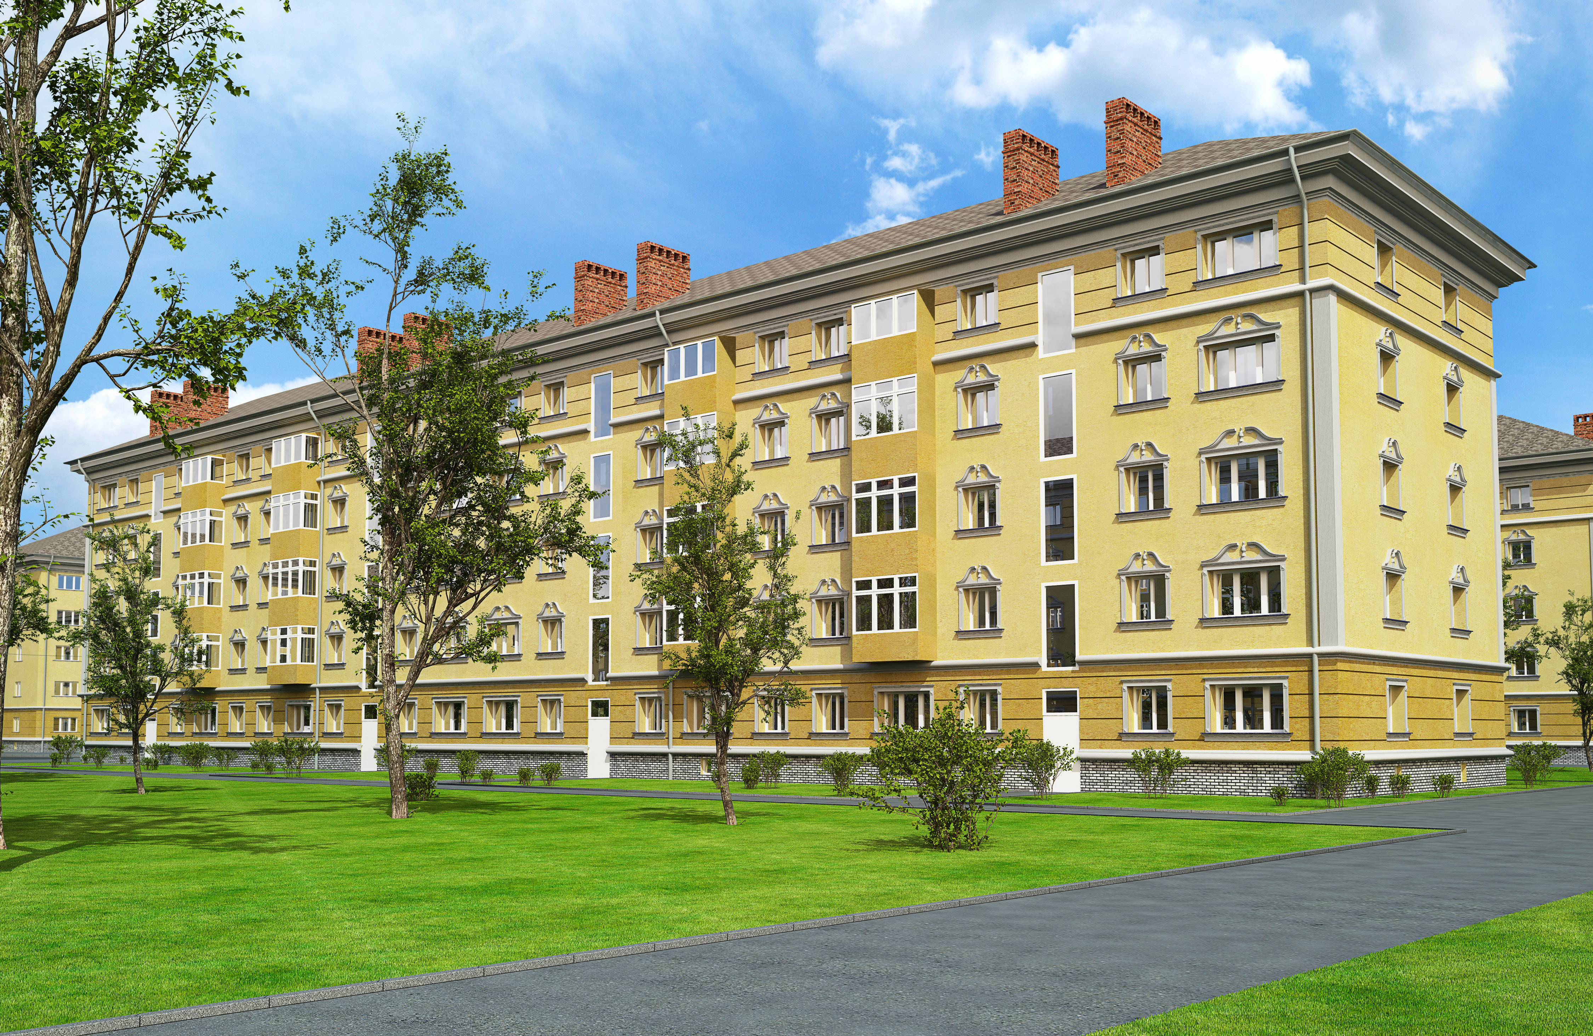
Жилой дом - ул. Ленина, 113
(Модернизация по варианту №1)

Slide 6
Модернизация дома
Вариант №2
Мероприятия
Затраты,руб
1. Аудит и/или другая техническая документация
50 000,00
2. Модернизация теплопункта
856 000,00
3. Замена старых окон в квартирах и на лестничных клетках
на стеклопакеты (без стоимости монтажа)
1 647 164,00
4. Стоимость балконных окон
650 000,00
5. Замена дверей во входных группах
150 000,00
6. Утепление фасада здания. Демонтаж старых окон и
монтаж стеклопакетов. Частичная декоративная
отделка фасада.
7 303 930,00
Общая стоимость
10 657 094,00
Срок окупаемости предлагаемого варианта, лет
6,8

Slide 7
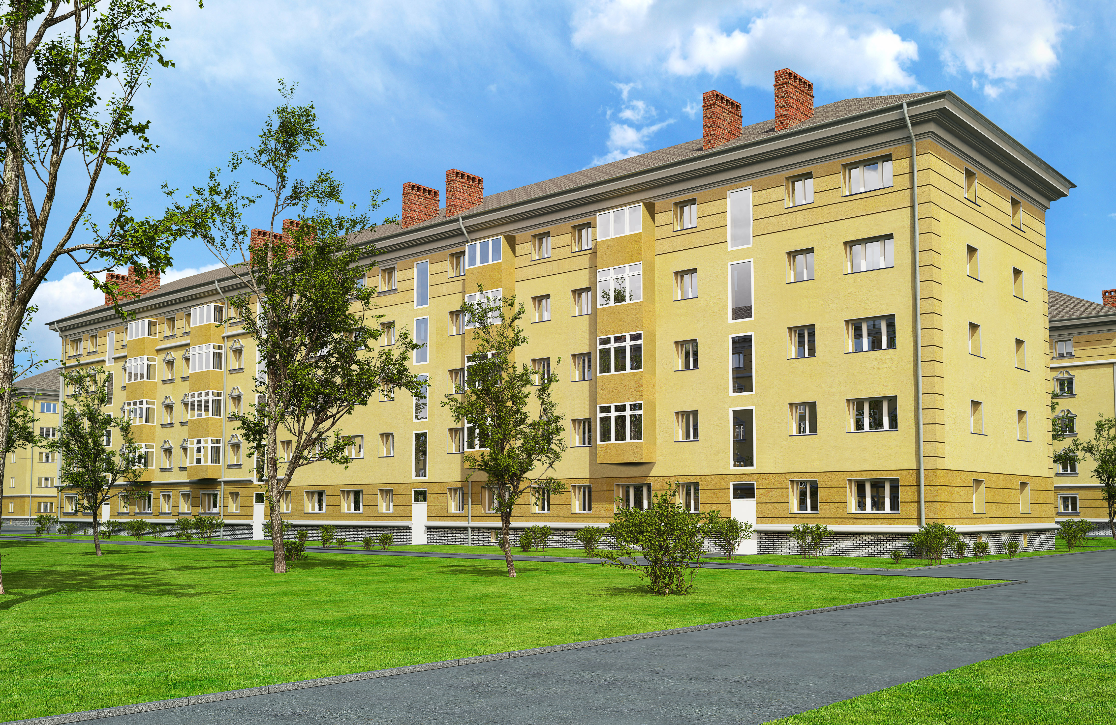
Жилой дом - ул. Ленина, 113
(Модернизация по варианту №2)

Slide 8
Модернизация дома
Вариант №3 – «Эконом»
Мероприятия
Затраты,руб
1. Аудит и/или другая техническая документация
50 000,00
2. Модернизация теплопункта
856 000,00
3. Замена старых окон в квартирах и на лестничных клетках
на стеклопакеты (без стоимости монтажа)
1 647 164,00
4. Стоимость балконных окон
650 000,00
5. Замена дверей во входных группах
150 000,00
6. Утепление фасада здания. Демонтаж старых окон и
монтаж стеклопакетов. Без декоративной отделки фасада.
7 115 200,00
Общая стоимость
10 468 364,00
Срок окупаемости предлагаемого варианта, лет
6,7

Slide 9
Модернизация дома
Вариант №4 – «Эконом»
Мероприятия
Затраты,руб
1. Аудит и/или другая техническая документация
50 000,00
2. Модернизация теплопункта
856 000,00
3. Замена старых окон в квартирах и на лестничных клетках
на стеклопакеты (без стоимости монтажа) и за вычетом
окон и балконных дверей, выходящих на балкон
1 112 598,40
4. Стоимость балконных окон
650 000,00
5. Замена дверей во входных группах
150 000,00
6. Утепление фасада здания. Демонтаж старых окон и
монтаж стеклопакетов. Без декоративной отделки фасада.
7 115 200,00
Общая стоимость
9 933 798,40
Срок окупаемости предлагаемого варианта, лет
6,5

Slide 10
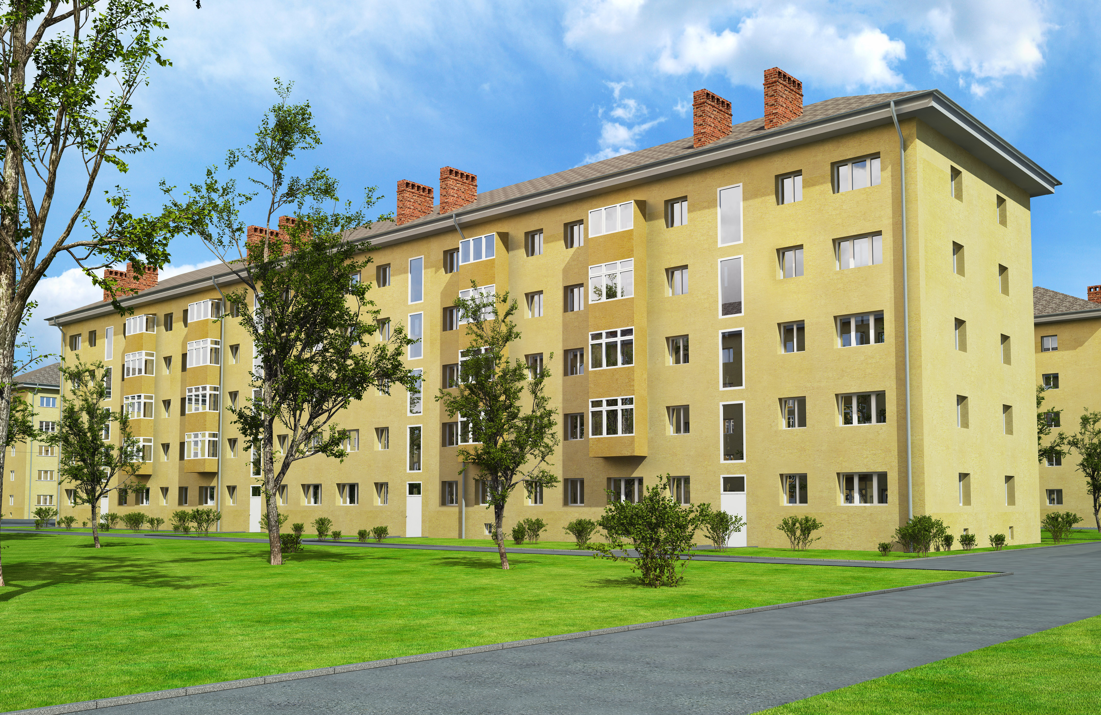
Жилой дом - ул. Ленина, 113
(Модернизация по вариантам №3, 4)

Slide 11
Модернизация по вариантам №3, 4
Модернизация по варианту №1
Модернизация по варианту №2

Slide 12
Спасибо
за внимание!

